Slide 1

JPD216&JPD226 復習しましょう
OanhLTK18

Slide 2
１課～３課 確認テスト
① 将 来（ ）ために、毎 月 貯金しています。
② Ａ：Ｂさん、この漢字 は何 （ ）読 よ みますか。
Ｂ：「さいしん」と読みます。
③ Ａ：Ｂさんは 1 人（ ）住 んでいますか。
Ｂ：はい。
Ａ：それは大変 ですね。食事 は自分 ( ）作 っていますか。
Ｂ：はい、私は 料 理を作 る（ ）が苦 手なので、大 変です。 でも、今、簡 単な 料 理（ ）（ ）作 れるようになりました。
④ はじめまして、こんにちは。ジョン（ ）申 します。
Notes:
の
と
でーでーのーなら
と

Slide 3
１課～３課 確認テスト
（ ）の中 を正 しい 形 に変 て書いてください。
① 友達とご飯 を食べたりお酒 を飲んだり（します→_________ ）のはたの しいです。
② このペンは持つところがやわらかくて、（書 きます→ ______）やすいです。
③Ａ：Ｂさんは漢 字が（読 みます→_________ ）か。
Ｂ：はい、だいたい大 丈 夫 です。
④ Ａ：大学を（卒 業 します→ ___________）ら、どうしますか。
Ｂ：日本で（ 働きます→___________）と思っています。
Notes:
１．する
２．かき
３．よめます
４．そつぎょうしたらー働こうと思っています。

Slide 4
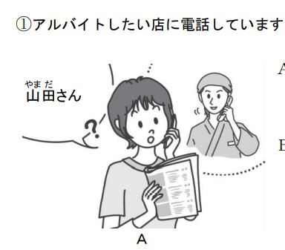
１課～３課 確認テスト
絵 を見 て、_______ に文 を完成してください。
Ａ： ＿＿＿＿＿＿＿＿＿＿＿＿＿＿＿。
Ｂ：アルバイト希望 の方 ですね。 少 々おまちください。

Slide 5
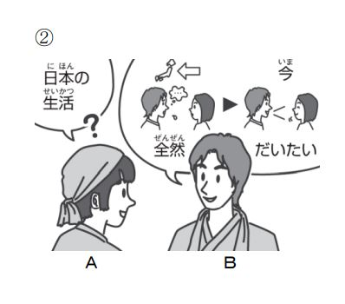
１課～３課 確認テスト
絵 を見 て、_______ に文 を完成してください。
Ａ：Ｂさん、日本の生活 にはもう慣 れましたか。
Ｂ：はい、少 し慣 れました。日本へ来たときは ＿＿＿＿＿＿＿＿＿＿。
＿＿＿＿＿＿＿＿＿＿。
Ａ：そうですか。それはよかったです。

Slide 6
4課～6課 確認テスト
① うちに財 布 （ ）忘 れました。
②横浜（ ）（ ）行き方 がわかりません。
③Ａ：どうしましたか。
Ｂ：自 転 車 （ ）なくなってしまったんです。
④ ＡＢＣホテル（ ）泊 まるつもりです。
⑤あの角 （ ）右 （ ）曲 がってください。
⑥ ここ（ ）名前 と住 所 を書いてください。
Notes:
１．を
２．
３．が
４．に
５．を・に
６．に

Slide 7
４課～６課 確認テスト
（ ）の中 を正 しい 形 に変 て書いてください。
① Ａ： あれ？もう帰 るんですか。
Ｂ：いいえ、(かえります→ ＿＿＿＿)じゃなくて、コンビニへ行ってきます。
② 映画を（見ます→＿＿＿＿＿＿＿ ）あとで、 食 事 をしました。
③Ａ：サッカーを(したいです→＿＿＿＿ )んですが、どこかいいところを 知 りませんか。
Ｂ：サッカーを(します→＿＿＿＿＿ )なら、中 野 公 園 がいいですよ。
④ 先生：あれ？ケンさんは？
学生：ケンさんは風邪です。今日は（来ません→＿＿＿ ）かもしれません。
Notes:
１。かえるん
２．見た
３．したい・する
４．来ない

Slide 8
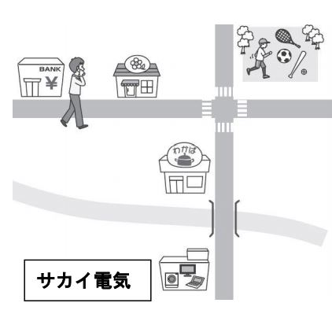
4課～6課 確認テスト
絵 を見 て、_______ に文 を完成してください。
Ａ ：今 、銀行 の前にいるんですが、 ここから サカイ電気 まで どうやって行ったらいいですか。
Ｂ ：サカイ電器…… えっと、銀行 の前 の道 を花屋まで行ってください。 花屋 の前を少し行くと_____________ 。

Slide 9
7課～9課 確認テスト
① 会議に必 要 な（ ）をコピーしておきます。
② 今月の電 気、水 道 、（ ）の 料 金 は全部 で 8000 円でした。
③ 大切な書類は（ ）に入れておきます。
④ Ａ ：店長、すみません。来週のシフトを変えてもらうことができますか。
店長：（ ）のスタッフがいれば、できますよ。
⑤ 最 後に塩 を入れて、（ ）をつけます。
Notes:
１. 資料
２．ガス
３．ひきだし
４．かわり
５．あじ

Slide 10
7課～9課 確認テスト
どちらが正しいですか。
① みんなに[ 聞く ・ 聞こえる ]ように大きい声 で話してください。
② 客 ：トイレはどこですか。
店 員 ：トイレはこちらを［ ご利 用 ・ お利 用 ］ください。
③ わからないことがあったら、すぐ誰 かに[ 聞く ・ 聞こえる ]ようにしてください。
④ 髪 の毛が料理に[ 入らない ・ 入れない ]ように帽 子をかぶります。
⑤ Ａ：冷 蔵 庫からビールを[ 出 て ・ 出して ]おきましょうか。
Ｂ：まだ.[ 入って ・ 入 れて ]おいてください。
x
x
x
x
x
x

Slide 11
7課～9課 確認テスト
① あ！あぶない！ お皿 が 落 ちます⇒ 。____________
② この店 ではアクセサリーを つけてはいけません⇒ 。__________
③ お 客 様におつりを渡た すとき、 まちがえません⇒ 。____________
④ Ａ：昼ご飯 を食べませんか。
Ｂ：あ、 片付 けます⇒ ____________、お先にどうぞ.
Notes:
1.落ちそうです。
２．つけないことになっています。
３．間違えないようにしてください。
４．片づけしまいますから

Slide 12
10課～12課 確認テスト
１. 空港 でどろぼう （ ）パスポート（ ）とられて、こま りました。
２. 私は友達( )パーティー（ ）招 待 しました。
３. このかばんは大きくて、旅行 ( )ちょうどいいです。
４ .ワンさんは今日、学校を休む（ ）言っていましたよ。
５. このマッサージ機 は足をマッサージする( )( )使います。
Notes:
１．に・を
２．を・に
３．に
４．と
５．のに

Slide 13
10課～12課 確認テスト
Ａ：うーん、頭が痛い。
Ｂ：大丈夫？ 薬 を飲んで、ゆっくり（休みます→________）ら、どう？
ここのレストランは（有名です→ _________）らしいですよ。
うどんを（注 文 します→____________ ）のに、そばが来ました。
Ａ：Ｂさんはコーヒーにミルクを（入れます→_______ ）飲みますか。
Ｂ：いいえ、（入れます→__________ ）飲みます。
Notes:
1.休んだら
２．有名
３．注文した
４．入れて・入れないで

Slide 14
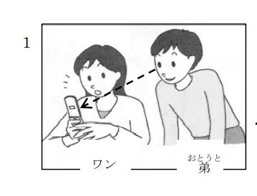
10課～12課 確認テスト
絵 を見 て、_______ に文 を完成してください。
ワンさんは弟さんに＿＿＿＿＿＿＿＿＿＿＿＿＿＿＿。

Slide 15
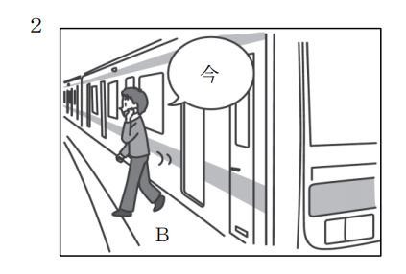
10課～12課 確認テスト
絵 を見 て、_______ に文 を完成してください。
Ａ：もしもし、今、どこ？
Ｂ：あ、今、＿＿＿＿＿＿＿＿ ところ。
Ａ：わかった。改札 口 で待ってるね。

Slide 16
13課～15課 確認テスト
意味 が反対 のことばを ( )にひらがなで書いてください。
１． 国内旅行 ⇔ ( ) 旅行
２． 子どもの数がふえる⇔ 子どもの数 が( )
３． 気温があがる ⇔ 気温 が( )
４． 輸出する ⇔ ( )する
Notes:
１．海外
２．減る
３．下がる
４．輸入

Slide 17
13課～15課 確認テスト
1.母は日本へ（来たいです→____________ ）がっています。
2. 発表のとき、グラフを（作りません→________ ）と、わかりやすく説明できません。
3. 妹は最近（遊びます →_______ ）ばかりいます。少し心配 です。
4. 私は子どものころ、漫 画ばかり（読みます→ ）。
5. 留学する日本人がだんだん（少なくなりました→_________ ）そうです。
Notes:
1.来たがっています
２．作らない
３．遊んで
４．読んでいました。
５．少なくなった

Slide 18
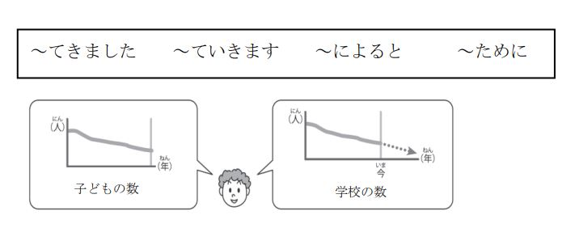
13課～15課 確認テスト
新聞 ＿＿＿＿＿＿＿ 、最近 、子どもの数 が＿＿＿＿＿ 。
子どもの数 が＿＿＿＿＿＿＿ 、学校の数 も＿＿＿＿ 。
これからも学校の数は＿＿＿＿＿＿＿ と思います。

Slide 19

できる日本語中級ーＪＰＤ３１６
Bộ môn Tiếng Nhật 日本語学科
TIẾNG NHẬT TRUNG CẤP B1-JPD316
ghi tên môn học, có logo của trường và tên của BM.

Slide 20
Tên môn học: Tiếng Nhật Trung cấp B1
科目名: できる日本語中級I
Mã số （コード）: JPD316
Giảng viên:
担当教官:
Thời gian:
学習時間: （60 slots）
Ghi tên môn học và các thời gian của Khoá học

Slide 21


Ghi tên môn học và các thời gian của Khoá học

Slide 22
ĐÁNH GIÁ ー評価
１．積極的に授業参加 ： 10％
２．小テスト ： 20％
３．中間テスト ： 30％
４．期末テスト ： 40％
Nêu phương thức và cấu trúc đánh giá cho môn học, các môn thi, tỉ trọng.

